Slide 1
Roumanie

Slide 2
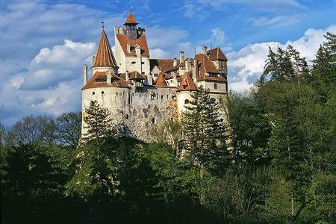
le château du comte Dracula

Slide 3
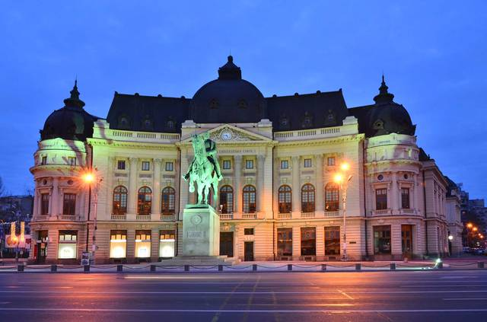
bucarest roumanie

Slide 4
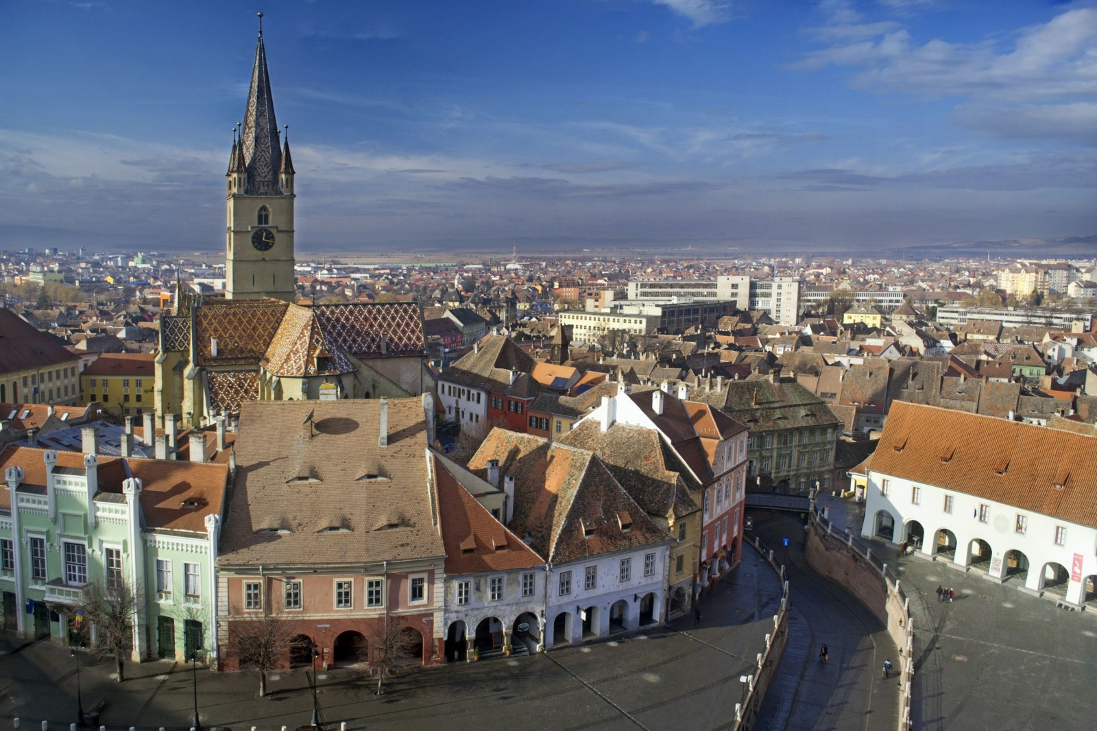
Sibiu roumanie

Slide 5
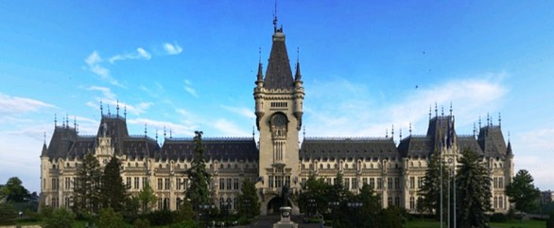
Palais de la Culture

Slide 6
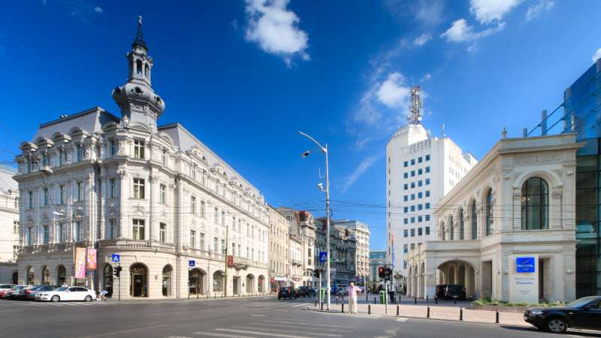
Calea Victoriei ou la route de la victoire l'une des plus belles rues de la ville

Slide 7
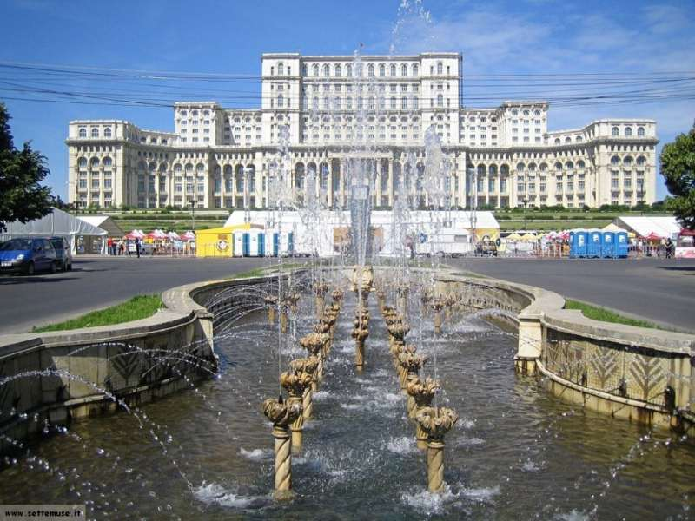
romania bâtiment du parlement bucarest

Slide 8
Le Danube traverse la Roumanie

